Slide 1
SVETI NIKOLA

Slide 2
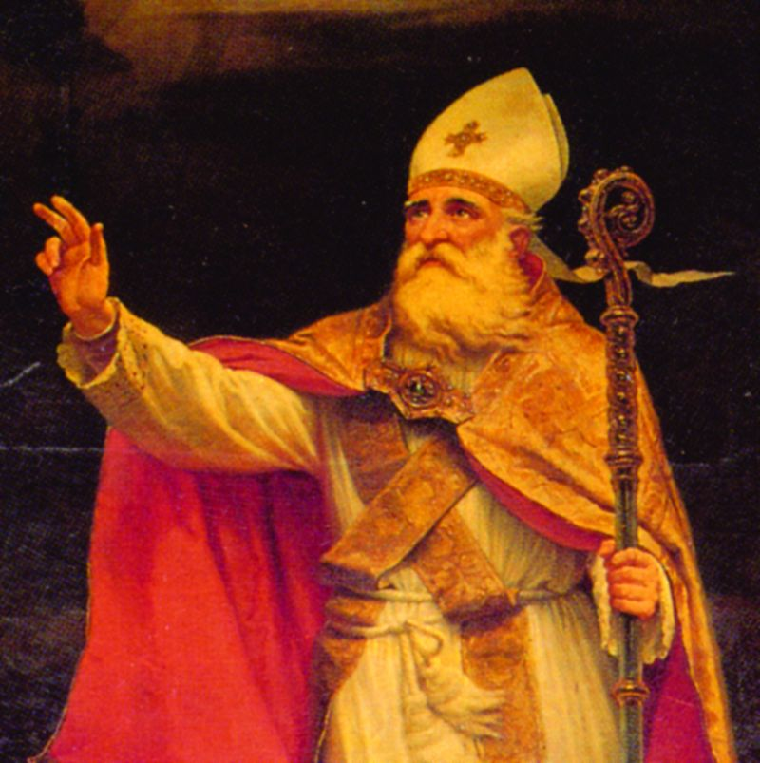
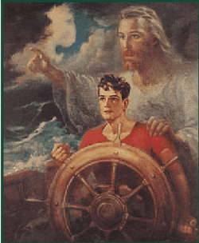
SVETI NIKOLA:
-Zaštitnik: pomoraca,putnika,djece,siromašnih,
bolesnih.

Slide 4
ŽIVOTOPIS:
Rođen je u gradu Patari u Maloj Aziji, u pokrajini Liciji u 3.. stoljeću. Imao je bogate roditelje koji dulje vrijeme nisu mogli imati djece, pa su od Boga izmolili malog Nikolu koji je dobio ime po stricu biskupu u Miri, nažalost njegovi roditelji ubrzo umiru i Nikola ostaje sam. Postaje svećenik želeći širiti ljubav i dobrotu. Uskoro mu umire stric, biskup Mire, i svi misle da će ga Nikola naslijediti. No, on skroman i u strahu od te časti bježi u Palestinu gdje živi samačkim životom. Vraća se za nekoliko godina upravo kad umire biskup, nasljednik njegova strica. Ovaj puta nije mogao pobjeći te postaje biskup. Od tada noći provodi moleći, a dane pomažući nevoljnima i šireći vjeru.

Slide 5
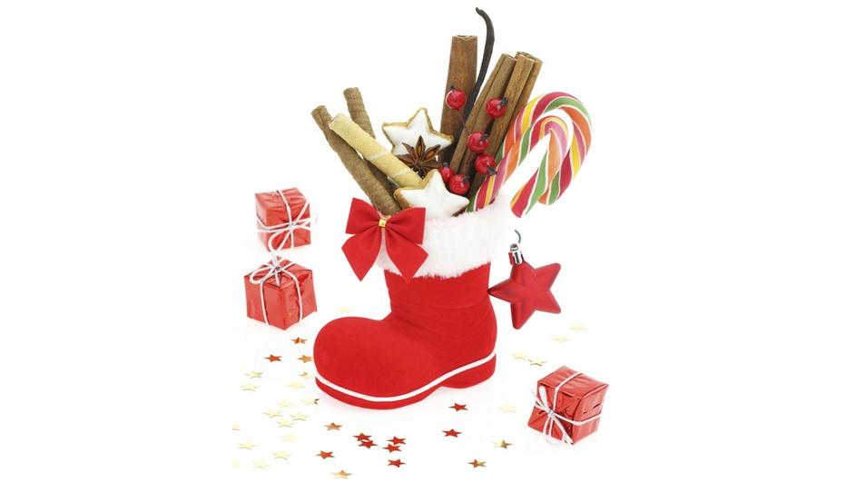
LEGENDA(Današnji sv.Nikola)
Danas je poznat kao lik koji djecu obraduje svojim darovima. Ta tradicija vuče korijene iz sljedeće legende. U blizini roditeljske kuće sv. Nikole, živio je čovjek, nekad bogat, ali izgubio je carsku službu i sav imetak. Imao je tri kćeri, koje bi se mogle udati, ali im nije mogao dati miraza. I nesretni otac odlučio je trgovati ljepotom i mladošću svojih kćeri, da tako zaradi. One su se pomolile Bogu, da ih izbavi od toga zla i spasi njihovu čast i poštenje.

Slide 6
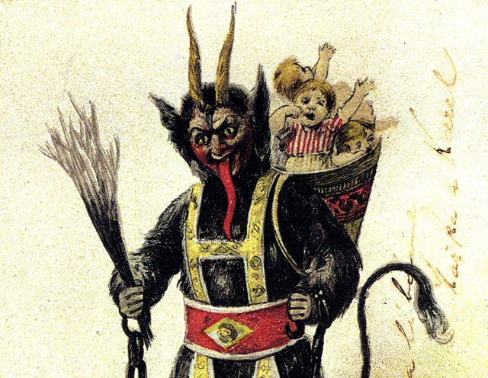
Povezanost
Mračna strana Sv. Nikole:
KRAMPUS-

Slide 7
BAZILIKA SV. NIKOLE:

Slide 8
KRAJ

